Slide 1
Test de validation statistical toolbox

Slide 2
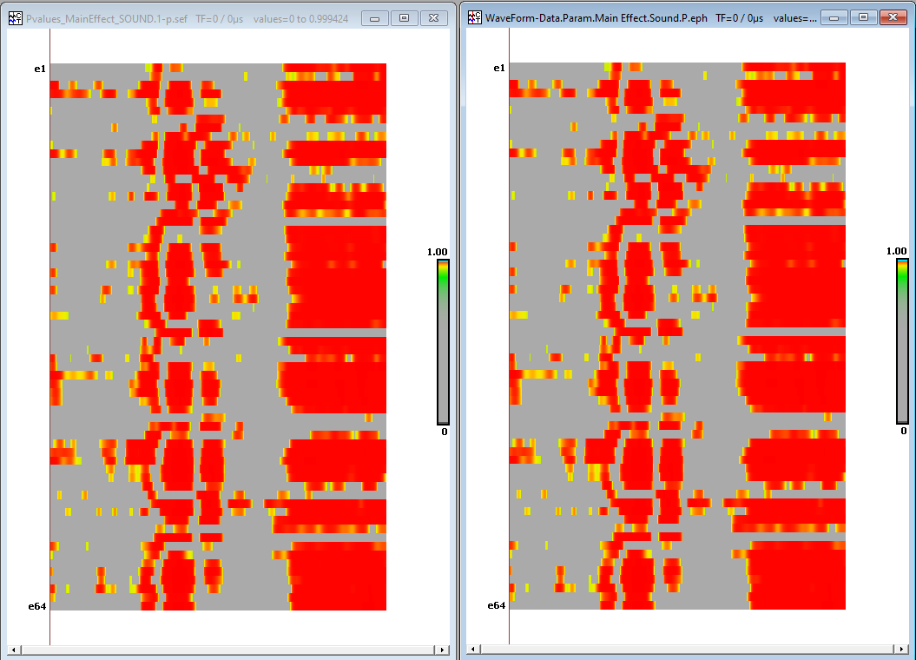
Anova Within 2x2 (within : SynchxSound)
Main effect Sound
EEGpal
Sten
Visuellement, similaire

Slide 3
Anova Within 2x2 (within : SynchxSound)
Main effect Sound
EEGpal
Sten
Résultats identique

Slide 4
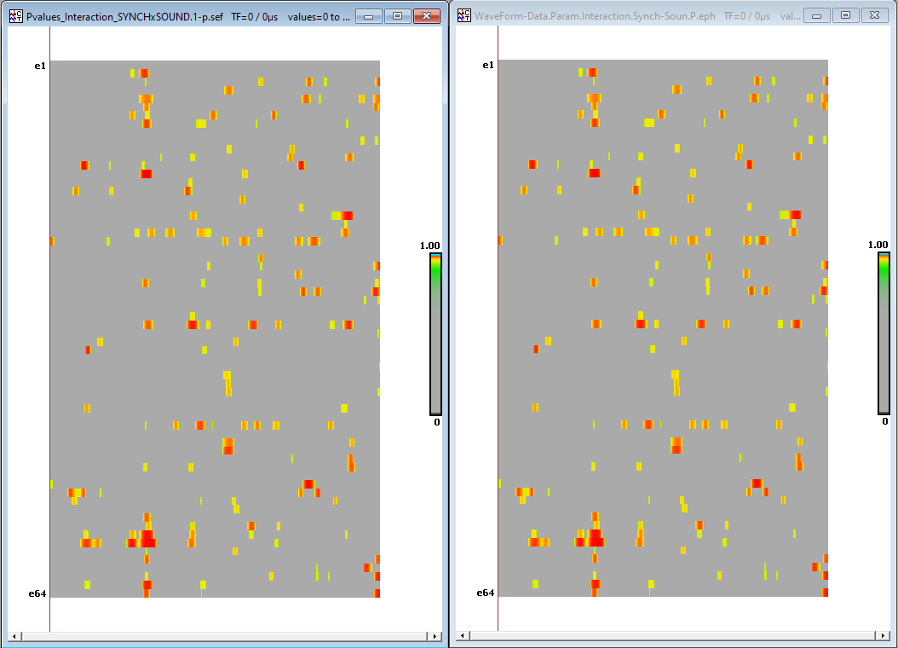
Anova Within 2x2 (within : SynchxSound)
Interaction
EEGpal
Sten
Visuellement, similaire

Slide 5
Anova Within 2x2 (within : SynchxSound)
Interaction
EEGpal
Sten
Résultats identique

Slide 6
Conclusion des Anova within à facteur répété
Ça marche nickel avec le module Statistics

Slide 7
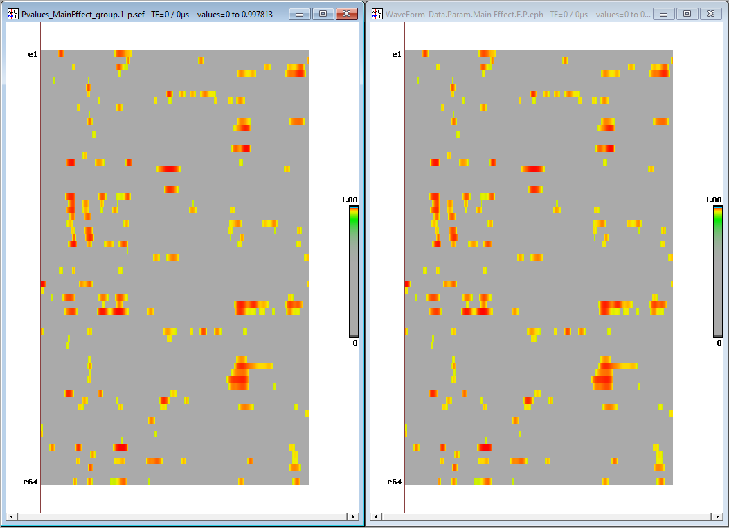
Anova Mix 2x2x2 (between: group; within : SynchxSound)
Main effect group
EEGpal
Sten
Visuellement, similaire

Slide 8
Anova Mix 2x2x2 (between: group; within : SynchxSound)
Main effect group
EEGpal
Sten
Résultats identique

Slide 9
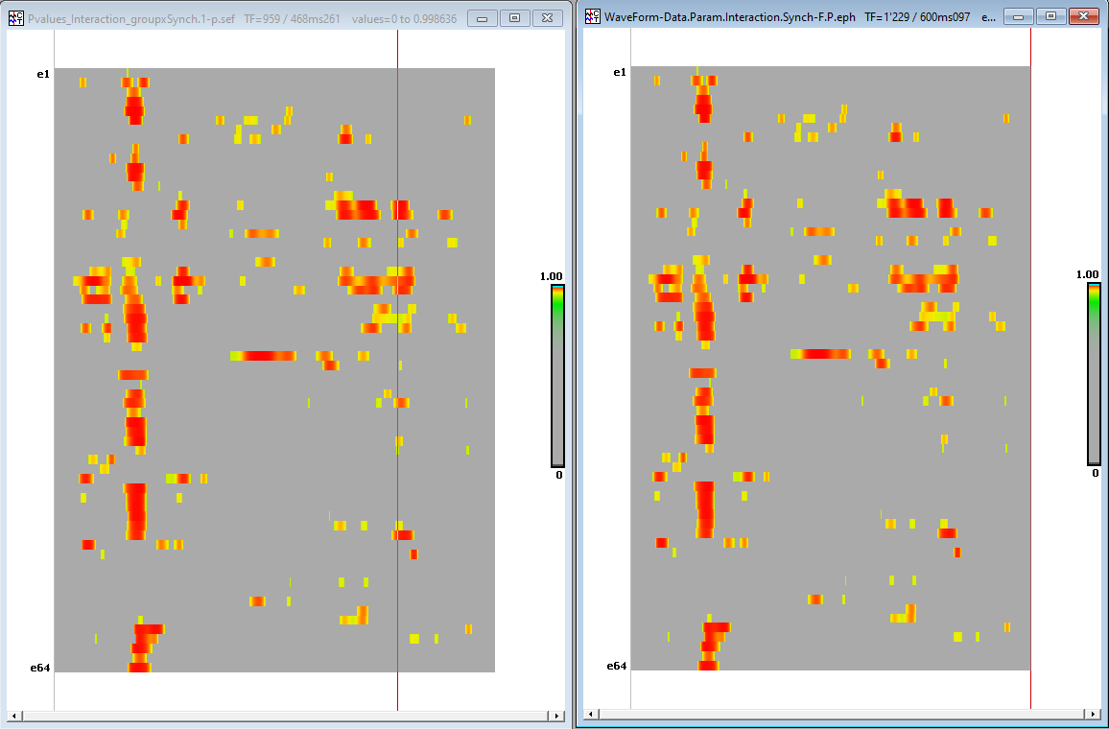
Anova Mix 2x2x2 (between: group; within : SynchxSound)
InteractionGroupXSynch
EEGpal
Sten
Visuellement, similaire

Slide 10
Anova Mix 2x2x2 (between: group; within : SynchxSound)
InteractionGroupXSynch
EEGpal
Sten
Résultats identique

Slide 11
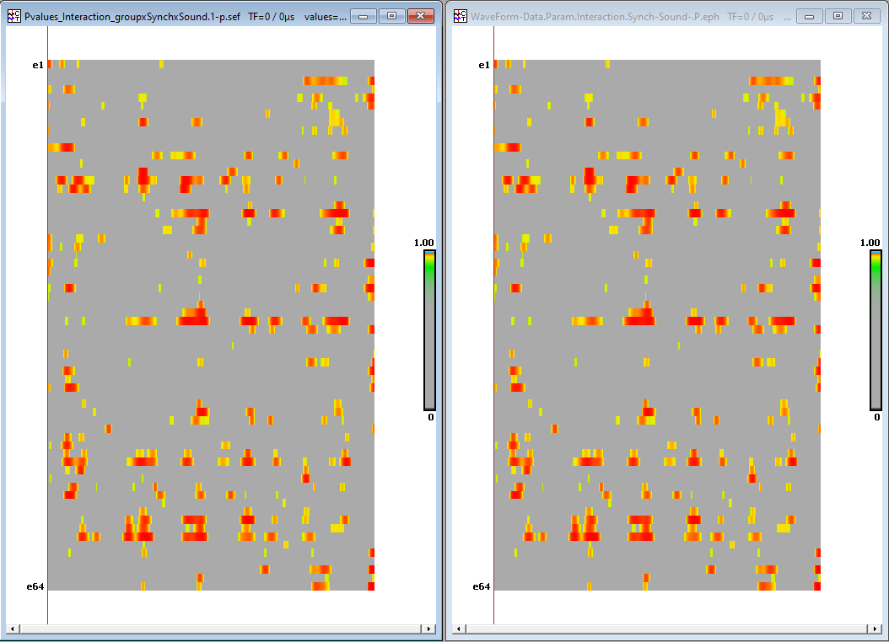
Anova Mix 2x2x2 (between: group; within : SynchxSound)
Interaction 3 facteurs
EEGpal
Sten
Visuellement, similaire

Slide 12
Anova Mix 2x2x2 (between: group; within : SynchxSound)
Interaction 3 facteurs
EEGpal
Sten
Résultats identique

Slide 13
Conclusion des Anova mix
Ça marche nickel avec le module Statistics. Exactement les même résultats entre Sten et le module Statistics de EEGpal.

Slide 14
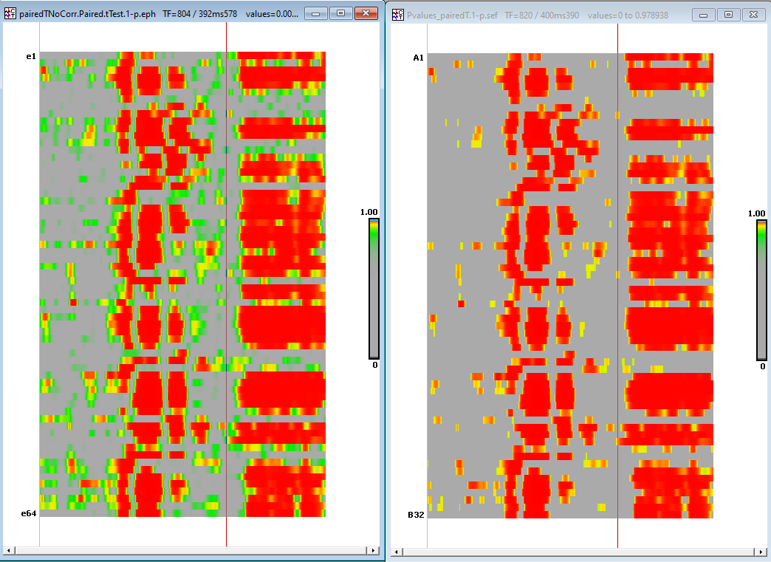
Paired T-test (p=0.05, no correction)
Cartool
EEGpal
Similaire mais avec plus de degrade vert pour Cartool

Slide 15
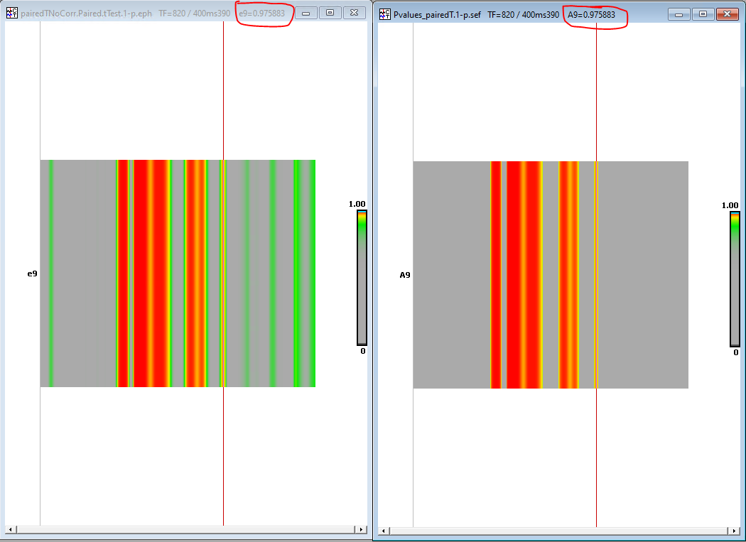
Paired T-test (p=0.05, no correction)
Cartool
EEGpal
Si on prend une seul electrode au même TF, on trouve exactement la même p-Valeur.

Slide 16
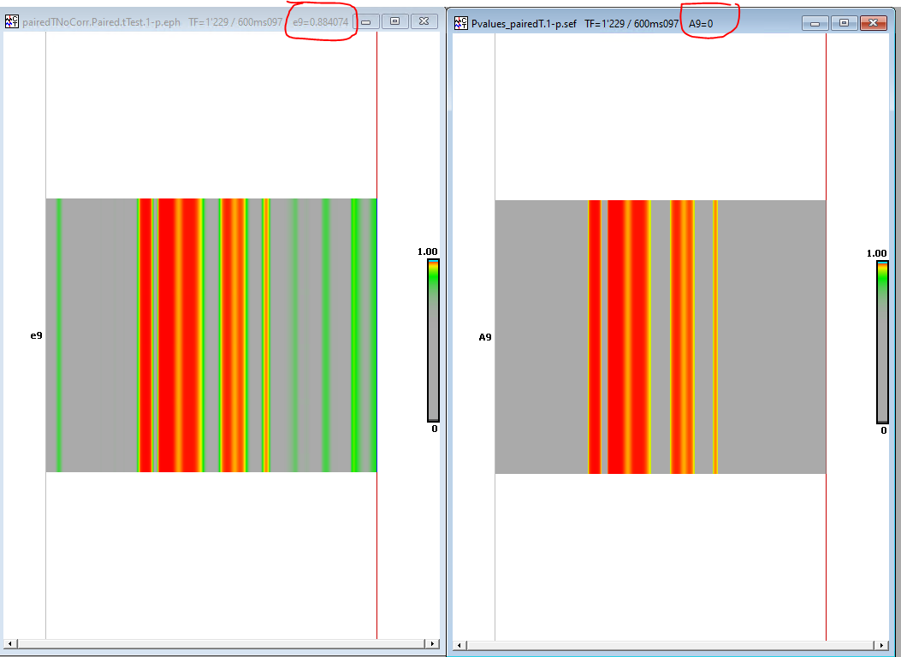
Paired T-test (p=0.05, no correction)
Cartool
EEGpal
Cartool montre en vert des p-Valeur qui sont plus petite que 0.95 alors que EEGpal est strict.

Slide 17
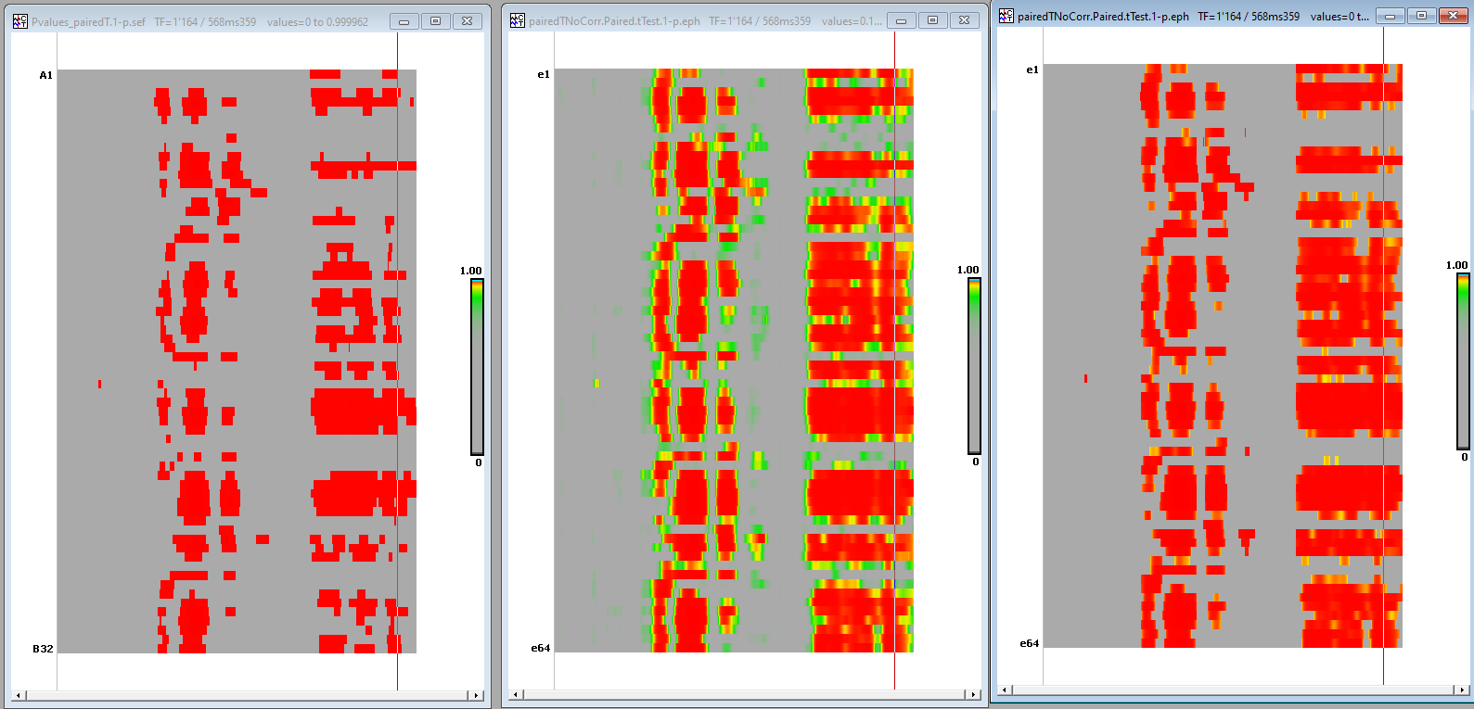
Paired T-test (p=0.05, FDR corrected)
EEGpal
Cartool
FDR q
Cartool
FDR optimal p
Les résulats FDR avec EEGpal sont plus conservative. Il a pas mal de regions qui ne sont plus significative par rapport à Cartool.
L’option Cartool FDR optimal p_value donne les résultats les plus proche de ce qui est obtenu par EEGpal.

Slide 18
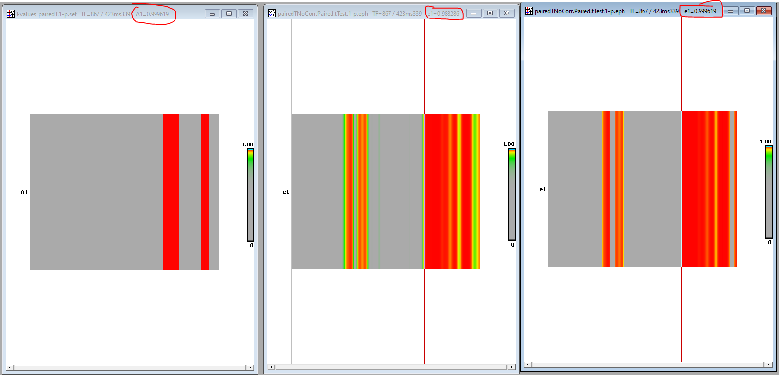
Paired T-test (p=0.05, FDR corrected)
EEGpal
Cartool
FDR q
Cartool
FDR optimal p
Les valeures significatives de EEGpal sont similaire à celle obtenu en utilisant une correction FDR optimal chez Cartool

Slide 19
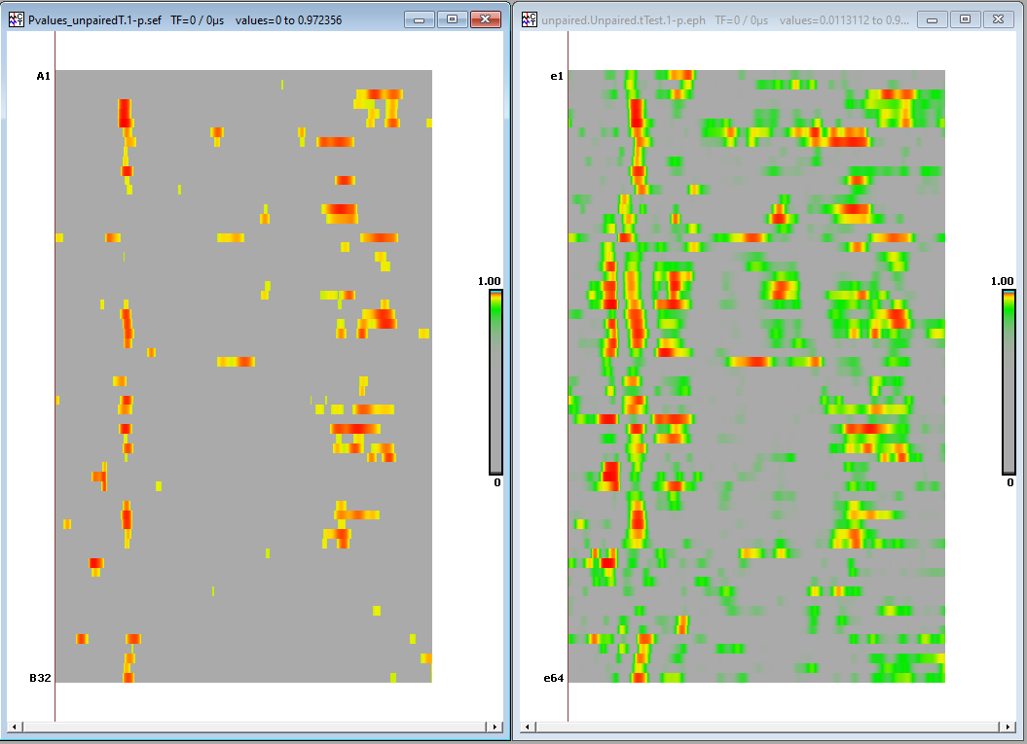
Unpaired T-test (p=0.05, no correction)
EEGpal
Cartool
Similaire mais avec plus de degrade vert pour Cartool
Cartool montre des trend en dessous de 0.95. Ce ne sont pas des réultats significatif

Slide 20
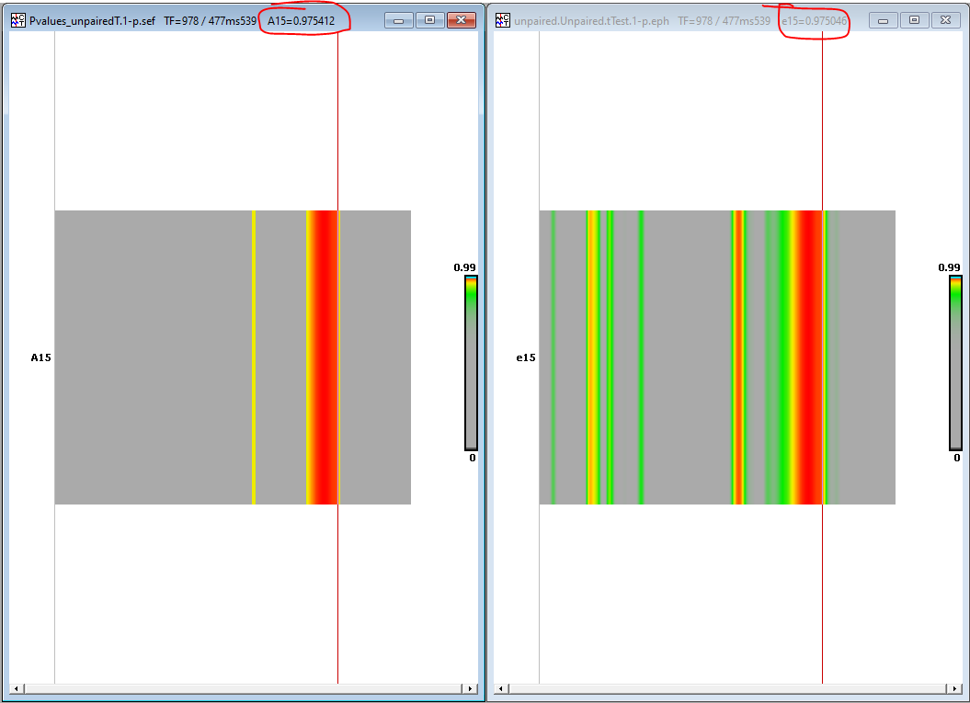
Unpaired T-test (p=0.05, no correction)
EEGpal
Cartool
Valeur presque identique entre EEGpal et Cartool. Les statistiques sont plus conservatives avec EEGpal.
Je confirme que les couleur verte dans Cartool sont des résulats plus petite que 0.95. Donc normal qu’il n’aparraisse pas dans les résultats EEGpal

Slide 21
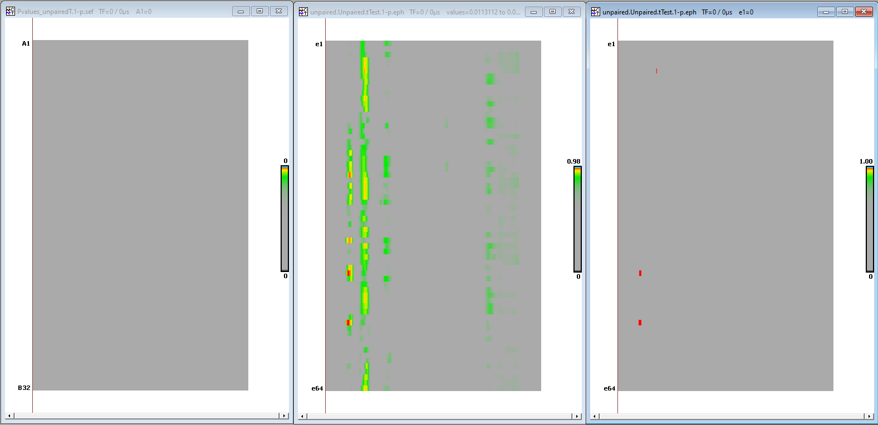
Unpaired T-test (p=0.05, FDR corrected)
EEGpal
Cartool
FDR q
Cartool
FDR optimal p
La correction FDR est critique pour un facteur between. Dans EEGpal, on a plus rien et on a quelque reste significative dans Cartool.
De nouveau les résultats en vert au milieu sont des trend.
On peut donc dire que les résultats avec correction FDR sont similaire entre EEGpal et Cartool en mode FDR optimal p.

Slide 22
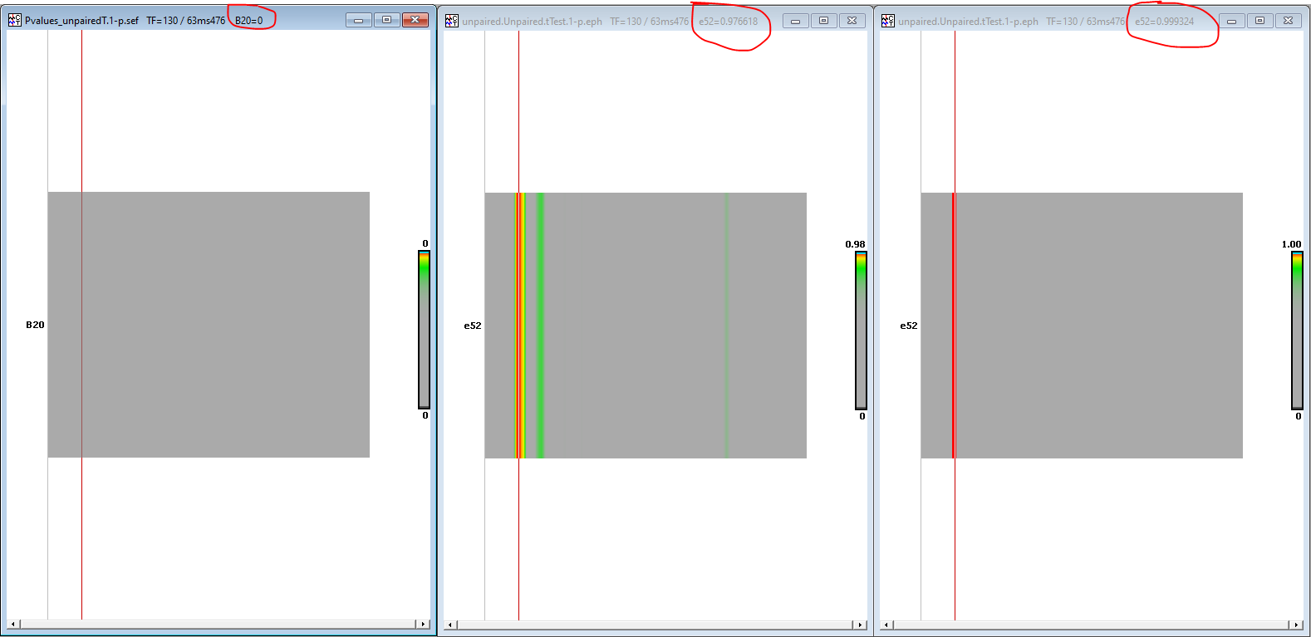
Unpaired T-test (p=0.05, FDR corrected)
EEGpal
Cartool
FDR q
Cartool
FDR optimal p
Statistic EEGpal plus conservative mais pas très different de Cartool FDR optimal p.

Slide 23
Conclusion sur le T-test
Les t-test effectué avec EEGpal sont correct et corresponde avec ce qui est fait pas Cartool.
Avec une correction FDR, l’algo que j’ai télécharger est assez concervatif (par rapport à Cartool). Je préconise de ne pas utiliser de critère supplémentaire (nombre de TF ou de channel) pour dans ce cas.
Les stat unpaired sont un peu plus conservative avec EEGpal (Matlab)

